Slide 1
স্বাগতম

Slide 2
শিক্ষক পরিচিতি
নাম তছলিমা ইয়াছমিন শিখা
সিনিয়র শিক্ষিকা
ধরমপুর মাধ্যমিক বিদ্যালয়
ভেড়ামেরা , কুষ্টিয়া

Slide 3
পাঠ পরিচিতি
শ্রেণী --- দশম
বিষয় --- ভূগোল ও পরিবেশ
আধ্যায়--- পঞ্চম

Slide 4
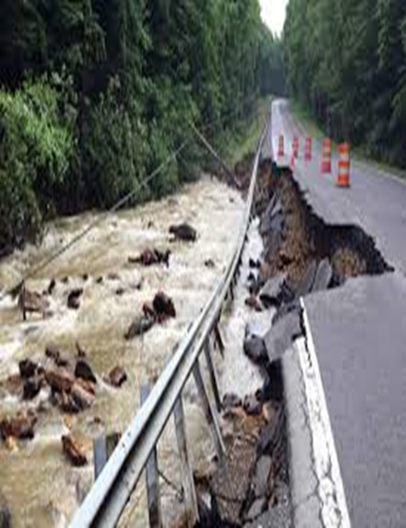
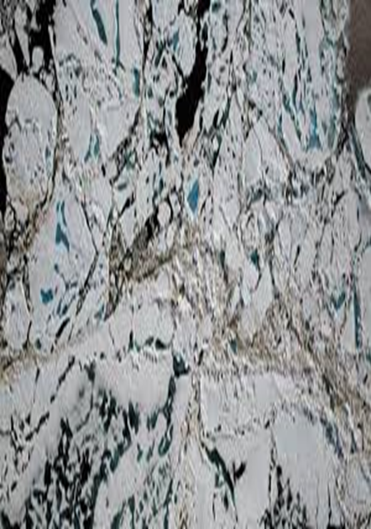
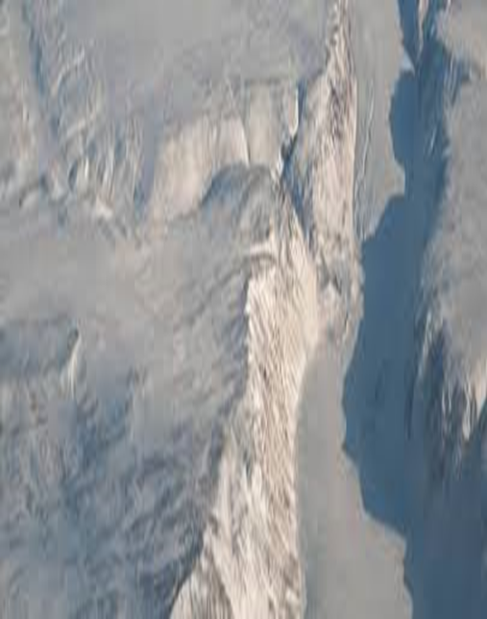
নিচের ছবি গুলোর দিকে লক্ষ্য কর
অতি বৃষ্টির ফলে মাটি ধসে যাচ্ছে
অনাবৃষ্টির ফলে মাটি ফেটে চৌচির হচ্ছে
তাপমাত্রা বৃদ্ধির ফলে বরফ গলে যাচ্ছে

Slide 5
নিচের প্রশ্ন গুলোর উত্তর দাও ।
১ । আমাদের দেশে কয়টি ঋতু ?
উত্তর ----------------------------৬টি ।
২। ৩০ থেকে ৪০ বছরের গড় আবহাওয়াকে কী বলে ?
উত্তর _______________________ জলবায়ু

Slide 6
আজকের পাঠের বিষয়
আবহাওয়া ও জলবায়ু

Slide 7
এই পাঠ শেষে শিক্ষির্থীরা যা শিখবে
১। আবহাওয়া ও জলবায়ু কাকে বলে তা বলতে পারবে ।
২।আবহাওয়া ও জলবায়ুর মধ্যে পার্থক্য করতে পারবে ।
৩। জলবায়ুর নিয়ামক গুলো সম্পর্কে জানতে ও বলতে পারবে ।
৪। বিশ্ব উষ্ণায়নে জলবায়ুর ভুমিকা বলতে পারবে ।

Slide 8
কোন একটি নির্দিষ্ট স্থানের বায়ুর তাপ চাপ , আর্দতা , মেঘাচ্ছন্নতা , বৃষ্টিপাত , ও বায়ুপ্রবাহের দৈনন্দিন আবস্থাকে সেই দিনের আবহাওয়া বলে ।
আবহাওয়া কাকে বলে

Slide 9
জলবায়ু কাকে বলে ?
কোন একটি অঞ্চলের সাধারণত ৩০ থেকে ৪০ বছরের গড় আবহাওয়ার অবস্থাকে জলবায়ু বলে । কাজেই জলবায়ু হলো কোন একটি অঞ্চলের অনেক দিনের বায়ুমণ্ডলের নিন্মস্তরের সামগ্রিক অবস্থা ।

Slide 10
১।বাংলাদেশ ক্রান্তীয় অঞ্চলে অবস্থিত হওয়ায় এখানকার জলবায়ু ক্রান্তীয় মৌসুমী জলবায়
২। শীতকালে বাংলাদেশের তাপমাত্রা ১৮-২১ ডিগ্রি সেলসিয়াস মধ্যে থাকে।
৩। গ্রীষ্মকালে দেশের উত্তর ও উত্তর-পশ্চিমাঞ্চলে তাপমাত্রা ৪০-৪৫ ডিগ্রি সেলসিয়াস পর্যন্ত ওঠে।এই সময়ে কালবৈশাখী ঝড় হয়।
বাংলাদেশের জলবায়ুর প্রকৃতি

Slide 11
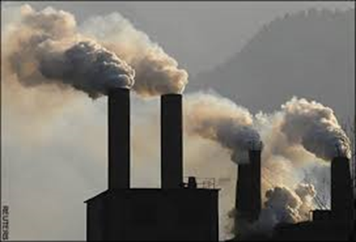
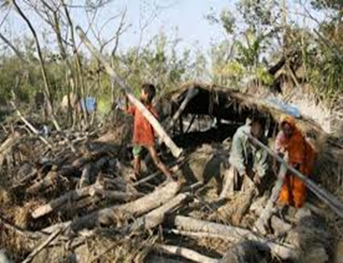
জলবায়ু পরিবর্তনের কারণের মধ্যে থাকতে পারে সৌর বিকিরণের মাত্রা, পৃথিবীর অক্ষরেখার দিক-পরিবর্তন কিংবা সূর্যের তুলনায় পৃথিবীর অবস্থান । বর্তমান সময়ে মনুষ্যজনিত গ্রীনহাউজ গ্যাসের ফলে পৃথিবীর উষ্ণায়নকে জলবায়ু পরিবর্তনের একটি অন্যতম কারণ ধরা হয়।
জলবায়ু পরিবর্তনের কারণ সমুহ
কার্বন ডাই অক্রাইডবৃদ্ধি
বনভূমি ধ্বংস

Slide 12
আবহাওয়া ও জলবায়ুর মধ্যে পার্থক্য
আবহাওয়া জলবায়ু
সময় কাল বা মুহুর্ত থেকে মুহর্তে আবহাওয়ার পরিবর্তন হয় । | জল বায়ু আবহাওয়ার একটি প্যাটান যা দীর্ঘ স্থায়ী অঞ্চলের উপর নির্ভর করে ,
আবহাওয়া স্বল্পমেয়াদী ভিত্তিতে পরিবর্তন হয় । | জলবায়ু একটি নির্দিষ্ট সময়ের আবহাওয়ার গড় তাপমাত্রা
আবহাওয়া কোন ক্ষুদ্র এলাকার ক্ষণস্থায়ী অবস্থা | জলবায়ু কোন বৃহৎ এলাকার দীর্ঘ কালিন অবস্থা
আবহাওয়া জীবন যাত্রার উপর ক্ষণস্থায়ী প্রভাব ফেলঅতে পারে । | জলবায়ু জীবনযাত্রার উপর দীর্ঘকালিন প্রভাব ফেলতে পারে ।
আবহাওয়া গতিশীল এবং সব সময় পরিবর্তন হয় । | জলবায়ু একটি প্রদত্ত এলাকার সামগ্রিক অবস্থা ।
আবহাওয়া হচ্ছে কোন একটি এলাকার দৈনন্দিন তাপমাত্রা | জলবায়ু পরিবর্তন হয় ধীর গতিতে ।
আওবহাওয়া জলবায়ুর উপর নির্ভর শীল না | জলবায়ু আবহাওয়ার উপর নির্ভর শীল
আবহাওয়া বায়ুর সংমিশ্রণ তাপমাত্রা বৃষ্টিপাত | জলবায়ু পৃথিবীর অঞ্চলের অবস্থা দ্বারা নির্ধারিত হয়

Slide 13
দলগত কাজ
জলবায়ু পরিবর্তনের ফলে বাংলাদেশ কী কী সমস্যা হবে সেগুল লিখ ।

Slide 14
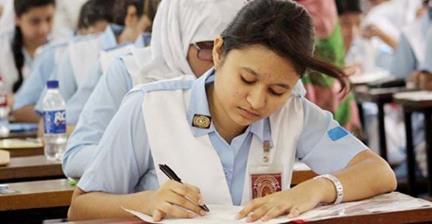
একক কাজ
১ । ৩০ থেকে ৪০ বছরের গড় আবহাওয়া কে কি বলে ?
২। আওবহাওয়া ও জলবায়ুর উপাদান গুলির নাম লিখ ।

Slide 15
মূল্যায়ন
একটি দেশের মোট আয়তনের শতকরা কত ভাগ বনভুমি থাকা প্রয়োজন?
গ্রীনহাউজ কাকে বলে?
বাংলাদেশের কোন জায়গায় সবচেয়ে বেশি বৃষ্টিপাত হয়

Slide 16
বাড়ির কাজ
বাড়ির কাজ
বাংলাদেশের প্রেক্ষিতে জলবায়ুর পরিবর্তনের প্রভাব ব্যাখ্যা কর

Slide 17
ধন্য
বাদ

